Slide 1
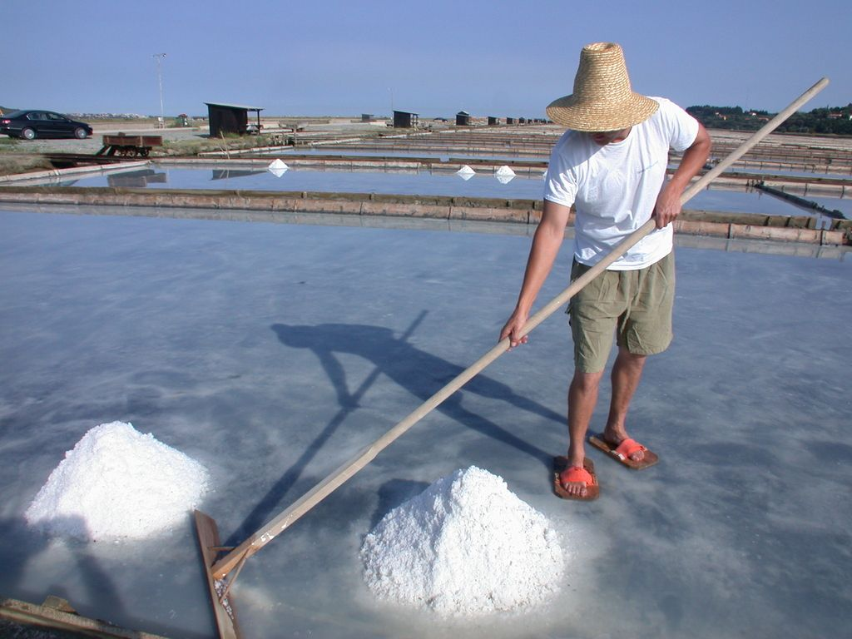
Solinar Matija

Slide 2
Na spletni strani Radovednih pet, odpri interaktivno gradivo pri glasbeni umetnosti in poslušaj pesem Solinar Matija.

Slide 3
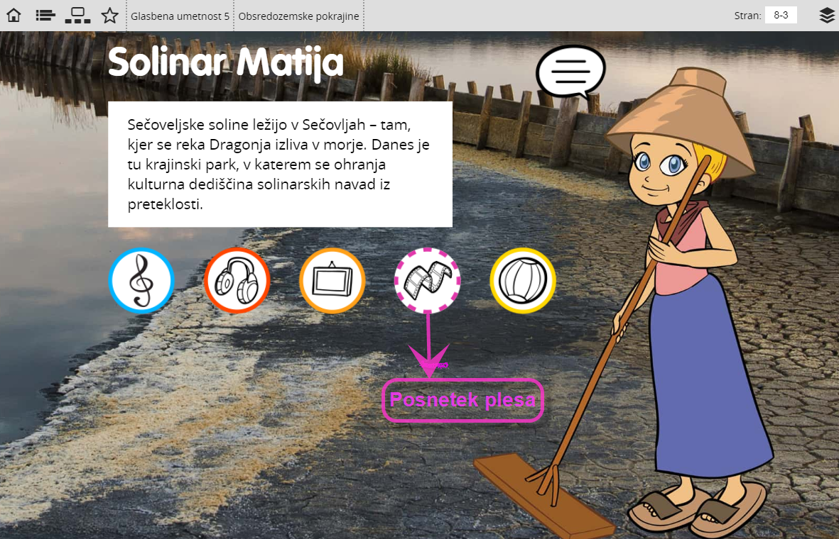
Oglej si posnetek plesa in se ga nauči. K plesu povabi člane družine.

